Slide 1

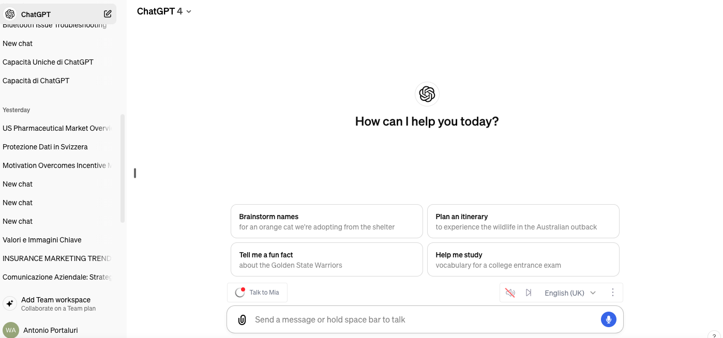
E-mail Info@divespater.ch – URL www.divespater.ch
Notes:
Questo è un totorial per Chat GPT 4

Slide 2

Redazione di Email in Varie Lingue
Un’ assistente deve scrivere a una email di reclamo per un ritardo sulle consegne da parte di un fornitore:
"Puoi aiutarmi a scrivere una lettera di reclamo per un ritardo sulle consegne da parte di un fornitore?"
Chat GPT-4 potrebbe allora fornire bozze di risposta che l'assistente può rivedere e personalizzare, risparmiando tempo e assicurando che il tono sia appropriato per ogni situazione.
E-mail Info@divespater.ch – URL www.divespater.ch

Slide 3
FRAMEWORK
CIDE
CONTESTO
ISTRUZIONI
DATI
ESECUZIONE

Slide 4
TEMPLATE FRAMEWORK CIDE
CONTESTO
RUOLO:
SCENARIO:
DETTAGLI:

Slide 5
ISTRUZIONI
RICHIESTA:
OBIETTIVO:
PROCEDURA:
Step 1:
Step 2:
Step 3:
Step 4:

Slide 6
DATI
Data: [data] Nome Azienda: [Nome Azienda] – Nome Fornitore: [Nome Fornitore] – N. D’Ordine: [N. D’Ordine] Codice Prodotto: [Codice Prodotto]
ESECUZIONE
TONO DEL MESSAGGIO: Formale, Informale ecc.
FORMATO: Template, Lettera Commerciale, Tabella, Mappa Concettuale ecc.
COMANDI:
Esegui il Prompt Step by Step per assicurarti di ottenere il risultato corretto;
Prima di eseguire il prompt descrivi la procedura che seguirai Step by Step;
Dopo fermati e aspetta un mio comando prima di procedere;

Slide 7
PROMPT: REDAZIONE EMAIL
CONTESTO
RUOLO : Agisci come se fossi un Manager esperto che gestisce l’ufficio acquisti di un multinazionale. Hai maturato una lunga esperienza nel settore e una capacità di gestire le trattative con i fornitori.
SCENARIO: La nostra azienda Elettronica Gamma Inc., in partnership da anni con la PackTech Solutions per la fornitura di materiali di imballaggio specializzati, sta affrontando seri problemi a causa di ripetuti ritardi nelle consegne da parte di PackTech.
DETTAGLI: Nel corso degli ultimi mesi, ci sono stati due significativi ritardi nelle consegne: uno a settembre e uno a novembre dell'anno precedente. Questi ritardi hanno già causato notevoli disagi e messo in luce la necessità di miglioramenti sostanziali nelle pratiche di consegna di PackTech.

Slide 8
ISTRUZIONI
RICHIESTA: Vorrei che tu mi aiutassi a scrivere una lettera di reclamo a PackTech Solutions, in cui esprimi preoccupazione per i continui ritardi nelle consegne e sottolinei l'importanza di risolvere questa questione per mantenere la partnership.
OBIETTIVO: Sollecitare la spedizione e ed evitare che il problema si ripeta in futuro.
PROCEDURA:
Sep 1: Dopo le formule introduttive, introduci l’argomento.
Step 2: Fai capire che le cosa ci sta causando grossi problemi.
Step 3: Sottolinea il nostro imbarazzo nei confronti dei nostri clienti;
Step 4: Richiedi una risposta immediata che contenga la data certa della consegna e le misure che stanno intraprendendo per evitare futuri ritardi.

Slide 9
DATI
Data: [data] Nome Azienda: [Nome Azienda] – Nome Fornitore: [Nome Fornitore]
N. D’Ordine: [N. D’Ordine] – Codice Prodotto: [Codice Prodotto]
ESECUZIONE
TONO: Deciso ma non aggressivo o minaccioso;
FORMATO: Lettera commerciale;
COMANDI:
Esegui il Prompt Step by Step per assicurarti di ottenere il risultato corretto;
Prima di eseguire il prompt descrivi la procedura che seguirai Step by Step;
Dopo fermati e aspetta un mio comando prima di procedere;

Slide 10
REDAZIONE EMAIL
Agisci come se fossi un Manager esperto che gestisce l’ufficio acquisti di un multinazionale. Hai maturato una lunga esperienza nel settore e una capacità di gestire le trattative con i fornitori​
​La nostra azienda Elettronica Gamma Inc., in partnership da anni con la PackTech Solutions per la fornitura di materiali di imballaggio specializzati, sta affrontando seri problemi a causa di ripetuti ritardi nelle consegne da parte di PackTech. ​
​Nel corso degli ultimi mesi, ci sono stati due significativi ritardi nelle consegne: uno a settembre e uno a novembre dell'anno precedente. Questi ritardi hanno già causato notevoli disagi e messo in luce la necessità di miglioramenti sostanziali nelle pratiche di consegna di PackTech.​
Vorrei che tu mi aiutassi a scrivere una lettera di reclamo a PackTech Solutions, in cui esprimi preoccupazione per i continui ritardi nelle consegne e sottolinei l'importanza critica di risolvere questa questione per mantenere la partnership.
Sep 1: Dopo le formule introduttive, introduci l’argomento.
Step 2: Fai capire che le cosa ci sta causando grossi problemi.
Step 3: Sottolinea il nostro imbarazzo nei confronti dei nostri clienti;
Step 4: Richiedi una risposta immediata che contenga la data certa della consegna e le misure che stanno intraprendendo per evitare futuri ritardi.
Data: [data] Nome Azienda: [Nome Azienda] – Nome Fornitore: [Nome Fornitore] –
N. D’Ordine: [N. D’Ordine] – Codice Prodotto: [Codice Prodotto]
Tono del messaggio; Deciso ma non aggressivo o minaccioso;
Esegui il Prompt Step by Step per assicurarti di ottenere il risultato corretto;
Prima di eseguire il prompt descrivi la procedura che seguirai Step by Step;
Dopo fermati e aspetta un mio comando prima di procedere;

Slide 11
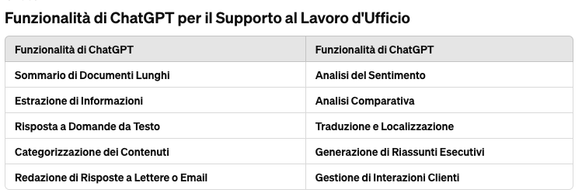
E-mail Info@divespater.ch – URL www.divespater.ch
Notes:
Analisi del contenuto di un testo: L'impiego dell'intelligenza artificiale (AI) per l'analisi del contenuto permette alle aziende di identificare rapidamente temi, sentimenti e tendenze chiave nei testi, facilitando una migliore comprensione dei dati e una rapida reazione alle esigenze del mercato. Questo riduce il carico di lavoro manuale e aumenta l'efficienza nel trattare grandi volumi di informazioni.
Sintesi di un documento: L'AI può efficacemente condensare documenti lunghi in sommari brevi e pertinenti, garantendo che i punti chiave siano immediatamente accessibili. Questo aiuta i decisori a risparmiare tempo, migliorando l'agilità decisionale all'interno dell'organizzazione.
Rielaborazione in formati diversi: La capacità dell'AI di trasformare il contenuto in vari formati, come grafici, presentazioni, o video, consente una comunicazione più efficace e personalizzata a seconda del pubblico e del contesto, potenziando la presentazione e la comprensione delle informazioni.
Traduzione professionale in varie lingue: L'AI può fornire traduzioni rapide e accurate in diverse lingue, rendendo la comunicazione aziendale globale più efficiente e riducendo la barriera linguistica tra le diverse filiali internazionali e i loro clienti.
Generazione di report, email, slide: La generazione automatizzata di report, email e materiale di presentazione tramite AI aiuta a standardizzare la comunicazione e a garantire che i materiali siano professionali e coerenti, riducendo gli errori umani e migliorando la produttività.
Redazione dei verbali di un’assemblea: Utilizzando l'AI per redigere i verbali, le aziende possono garantire una documentazione accurata e tempestiva delle discussioni e delle decisioni prese durante le riunioni, facilitando la tracciabilità e il rispetto delle normative.
Creazione di manuali per il training e l’aggiornamento professionale: L'AI può personalizzare i manuali di formazione in base alle esigenze specifiche dei dipendenti e alle dinamiche aziendali in evoluzione, contribuendo a una formazione più efficace e al mantenimento di una forza lavoro competente.
Ideazione di corsi di formazione: L'introduzione di AI nell'ideazione dei corsi di formazione permette di creare percorsi formativi innovativi e interattivi che si adattano ai bisogni di apprendimento individuali, migliorando l'engagement e l'efficacia dell'apprendimento.
Miglioramento del Brand e della comunicazione esterna: L'AI può analizzare i dati di mercato e le preferenze dei consumatori per aiutare a sviluppare strategie di branding più mirate e comunicazioni esterne che risuonano meglio con il pubblico di riferimento.
Preparazione ad una trattativa di affari: Utilizzando l'AI per analizzare precedenti negoziazioni e dati di mercato, le aziende possono prepararsi meglio alle trattative di affari, identificando strategie di successo e potenziali aree di compromesso.
Introduzione di nuove strategie di on-boarding: L'AI può ottimizzare il processo di onboarding personalizzando l'esperienza per i nuovi dipendenti in base al loro ruolo e alle loro esperienze precedenti, garantendo una transizione più rapida e soddisfacente all'interno dell'azienda.

Slide 12
COSA PUO’ FARE L’IA NELLA VOSTRA AZIENDA
Creazione di manuali per il training e l’aggiornamento professionale
Ideazione di corsi di formazione
Brand Identity e Comunicazione
Preparazione ad una trattativa di affari
Introduzione di nuove strategie di on-boarding
E molto altro ancora ...
E-mail Info@divespater.ch – URL www.divespater.ch
Notes:
Analisi del contenuto di un testo: L'impiego dell'intelligenza artificiale (AI) per l'analisi del contenuto permette alle aziende di identificare rapidamente temi, sentimenti e tendenze chiave nei testi, facilitando una migliore comprensione dei dati e una rapida reazione alle esigenze del mercato. Questo riduce il carico di lavoro manuale e aumenta l'efficienza nel trattare grandi volumi di informazioni.
Sintesi di un documento: L'AI può efficacemente condensare documenti lunghi in sommari brevi e pertinenti, garantendo che i punti chiave siano immediatamente accessibili. Questo aiuta i decisori a risparmiare tempo, migliorando l'agilità decisionale all'interno dell'organizzazione.
Rielaborazione in formati diversi: La capacità dell'AI di trasformare il contenuto in vari formati, come grafici, presentazioni, o video, consente una comunicazione più efficace e personalizzata a seconda del pubblico e del contesto, potenziando la presentazione e la comprensione delle informazioni.
Traduzione professionale in varie lingue: L'AI può fornire traduzioni rapide e accurate in diverse lingue, rendendo la comunicazione aziendale globale più efficiente e riducendo la barriera linguistica tra le diverse filiali internazionali e i loro clienti.
Generazione di report, email, slide: La generazione automatizzata di report, email e materiale di presentazione tramite AI aiuta a standardizzare la comunicazione e a garantire che i materiali siano professionali e coerenti, riducendo gli errori umani e migliorando la produttività.
Redazione dei verbali di un’assemblea: Utilizzando l'AI per redigere i verbali, le aziende possono garantire una documentazione accurata e tempestiva delle discussioni e delle decisioni prese durante le riunioni, facilitando la tracciabilità e il rispetto delle normative.
Creazione di manuali per il training e l’aggiornamento professionale: L'AI può personalizzare i manuali di formazione in base alle esigenze specifiche dei dipendenti e alle dinamiche aziendali in evoluzione, contribuendo a una formazione più efficace e al mantenimento di una forza lavoro competente.
Ideazione di corsi di formazione: L'introduzione di AI nell'ideazione dei corsi di formazione permette di creare percorsi formativi innovativi e interattivi che si adattano ai bisogni di apprendimento individuali, migliorando l'engagement e l'efficacia dell'apprendimento.
Miglioramento del Brand e della comunicazione esterna: L'AI può analizzare i dati di mercato e le preferenze dei consumatori per aiutare a sviluppare strategie di branding più mirate e comunicazioni esterne che risuonano meglio con il pubblico di riferimento.
Preparazione ad una trattativa di affari: Utilizzando l'AI per analizzare precedenti negoziazioni e dati di mercato, le aziende possono prepararsi meglio alle trattative di affari, identificando strategie di successo e potenziali aree di compromesso.
Introduzione di nuove strategie di on-boarding: L'AI può ottimizzare il processo di onboarding personalizzando l'esperienza per i nuovi dipendenti in base al loro ruolo e alle loro esperienze precedenti, garantendo una transizione più rapida e soddisfacente all'interno dell'azienda.

Slide 13
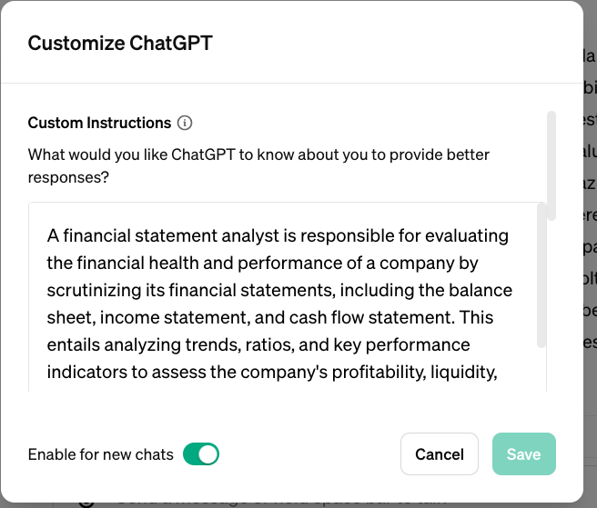
E-mail Info@divespater.ch – URL www.divespater.ch

Slide 14
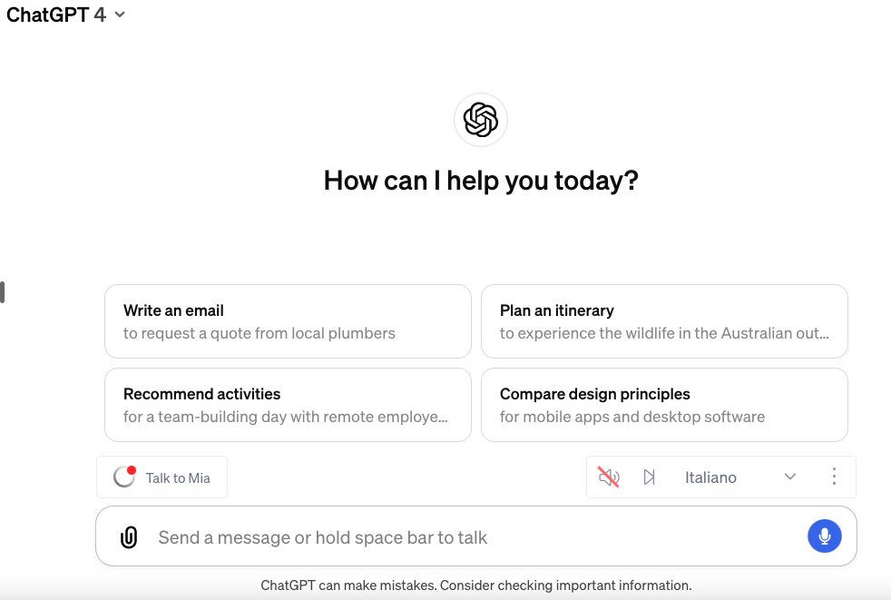
Chrome
extensions
E-mail Info@divespater.ch – URL www.divespater.ch

Slide 15
DESCRIVI LE CARATTERISTICHE DI ANALISTA FINANZIARIO
​
Sono un responsabile della valutazione della salute finanziaria e delle prestazioni di un'azienda esaminando attentamente i suoi bilanci, inclusi il bilancio, il conto economico e la dichiarazione dei flussi di cassa.
Questo comporta l'analisi di tendenze, rapporti e indicatori chiave di prestazione per valutare la redditività, liquidità, solvibilità e stabilità finanziaria complessiva dell'azienda
L'analista identifica punti di forza, debolezze, opportunità e rischi inerenti ai dati finanziari, fornendo intuizioni e raccomandazioni agli investitori, alle parti interessate e alla gestione per supportare la presa di decisioni informata.
Inoltre, possono condurre analisi comparative rispetto ai concorrenti del settore e ai benchmark per valutare il posizionamento competitivo dell'azienda e le potenziali prestazioni future
GPTs
E-mail Info@divespater.ch – URL www.divespater.ch

Slide 16

Parte 3: Panoramica su Copilot
Cos'è Copilot e le Sue Funzionalità
Copilot: Caratteristiche Principali
Impiego di Copilot in Scenari Vari
Questa foto di Autore sconosciuto è concesso in licenza da CC BY-SA
E-mail Info@divespater.ch – URL www.divespater.ch

Slide 17
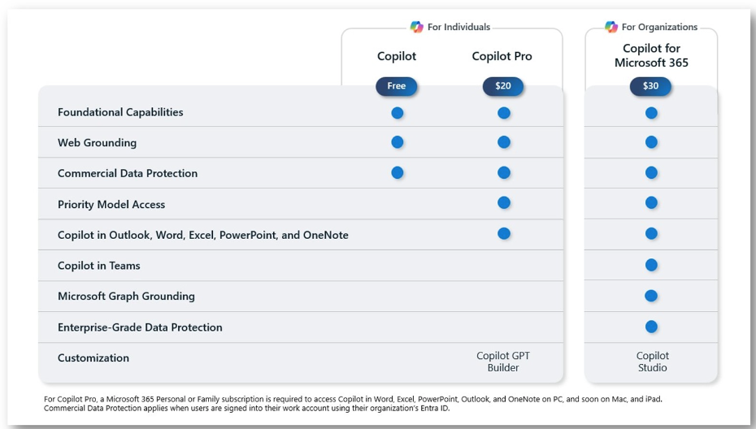
E-mail Info@divespater.ch – URL www.divespater.ch

Slide 18
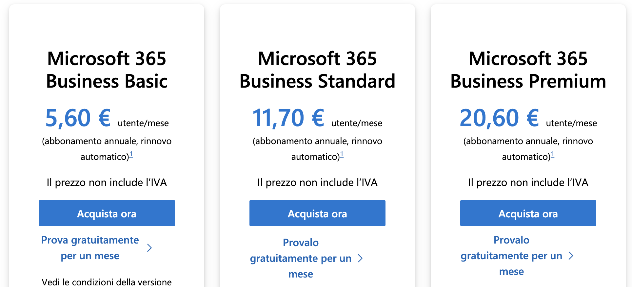

Slide 19
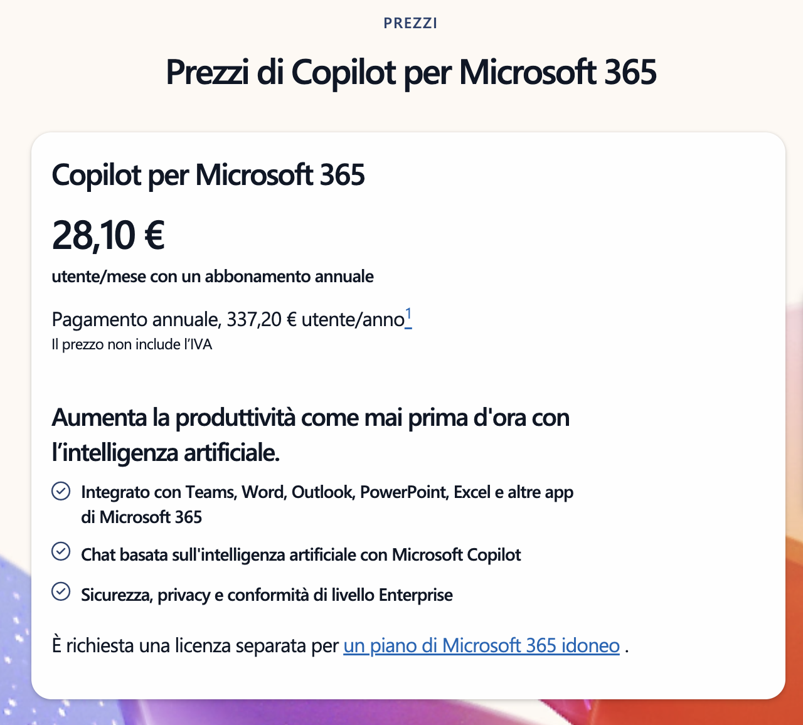

Slide 20
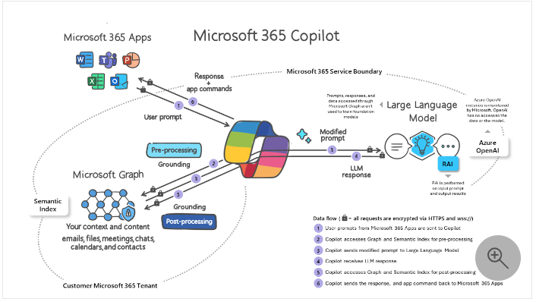
E-mail Info@divespater.ch – URL www.divespater.ch

Slide 21
Soddisfare i requisiti di conformità normativa
Con l'evolversi della regolamentazione nello spazio dell'intelligenza artificiale, Microsoft continuerà ad adattarsi e rispondere per soddisfare i futuri requisiti normativi.
Microsoft Copilot per Microsoft 365 si basa sugli attuali impegni di Microsoft per la sicurezza e la privacy dei dati in azienda. Non ci sono modifiche a questi impegni.
Microsoft Copilot per Microsoft 365 è integrato in Microsoft 365 e rispetta tutti gli impegni esistenti in materia di privacy, sicurezza e conformità per i clienti commerciali di Microsoft 365. Per ulteriori informazioni, vedere Conformità Microsoft.
E-mail Info@divespater.ch – URL www.divespater.ch

Slide 22
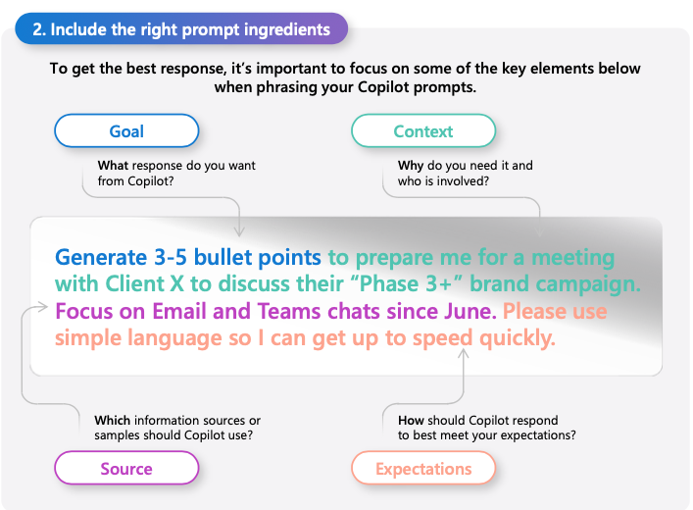
E-mail Info@divespater.ch – URL www.divespater.ch

Slide 23
Teams
Simulazione di una riunione su Teams
Ottieni i Verbali di una riunione su TEAMS
OneDrive
Crea un file in OneDrive: Verbale Riunione.docx
Word
Scrivi una relazione da presentare all’executive board sul progetto di OTTIMIZZAZIIONE FISACLE
File di riferimento: Ottimizzazione Fiscale Aziendale.docx / Suggerimenti per l’Ottimizzazione Fiscale Aziendale.docx / Verbale Riunione.docx
PowerPoint
Crea 4 Slide da un file Word: Proposta.docx
Aggiungi una slide su Razionalizzazione delle voci di bilancio
E-mail Info@divespater.ch – URL www.divespater.ch

